Slide 1
ALIANZA DE MÉDICOS MEXICANOS
“Reflexiones por el cincuentenario
del movimiento médico 1964-1965”
Dr. Felipe Mota
Decano
Coordinador del Equipo de Cuidados Paliativos
Del Hospital Infantil de México Federico Gómez

Slide 2
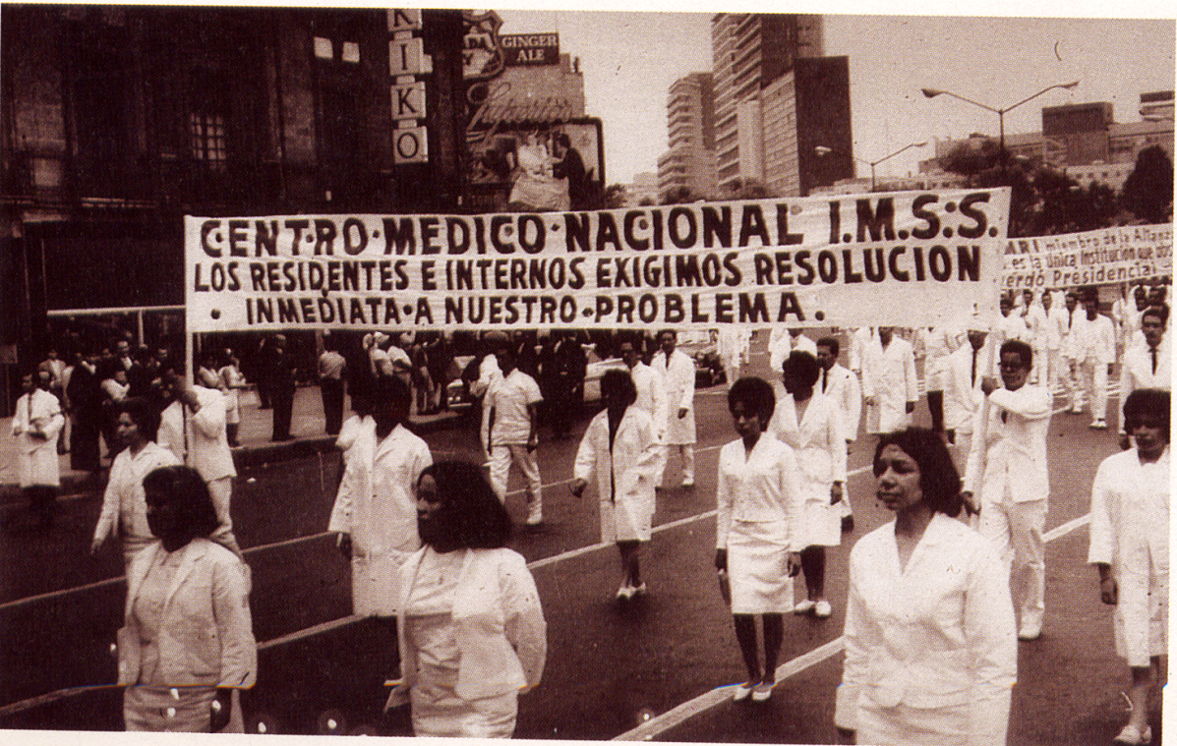
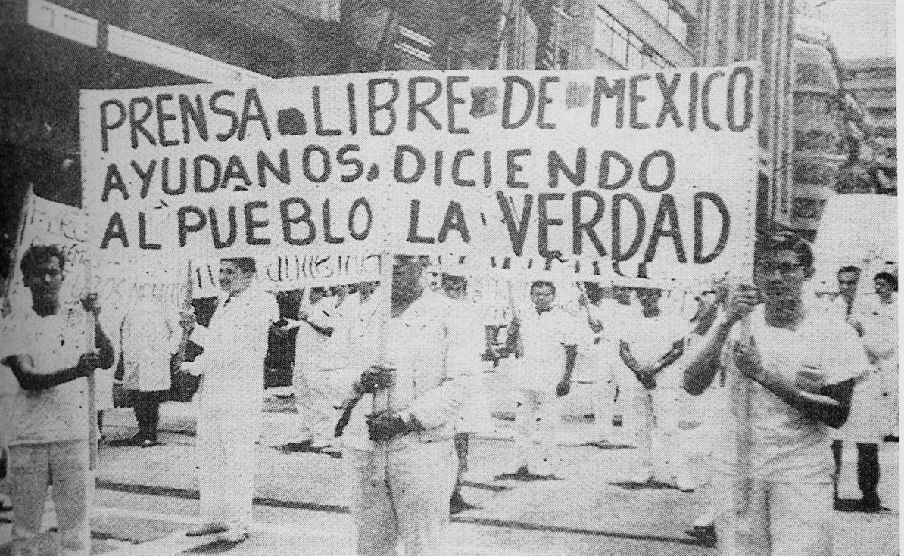
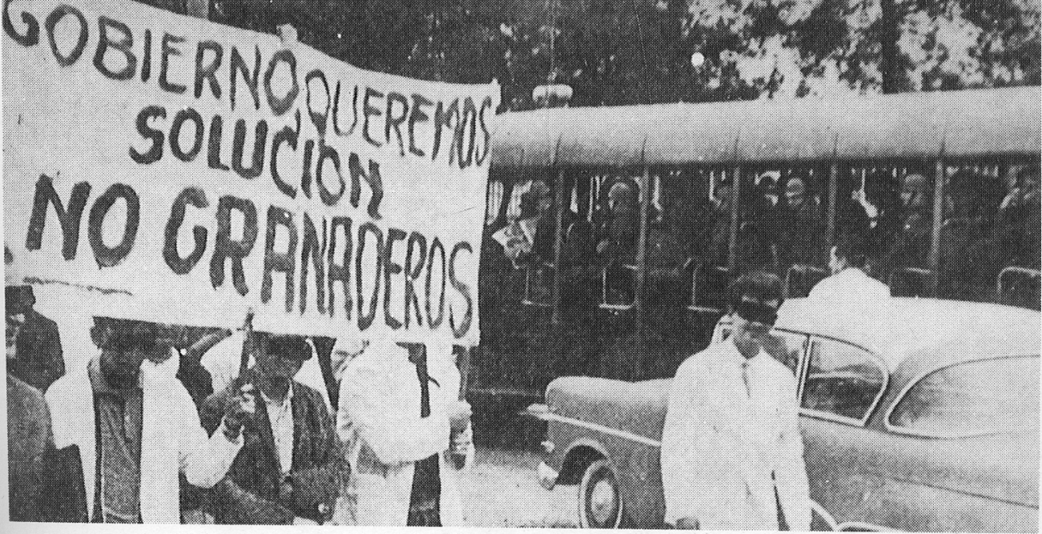
MUCHAS GENERACIONES NO SABEN
QUE EXISTIÓ UN MOVIMIENTO MÉDICO
Y UNA ALIANZA DE MÉDICOS MEXICANOS.
YA SEA PORQUE NO LES TOCO VIVIRLA
PERO MAS BIEN
PORQUE NADIE HABLA DE ELLO

Slide 3
CORPORATIVISMO

Slide 4
ORGANO CONSULTIVO
DEL GOBIERNO FEDERAL

Slide 5
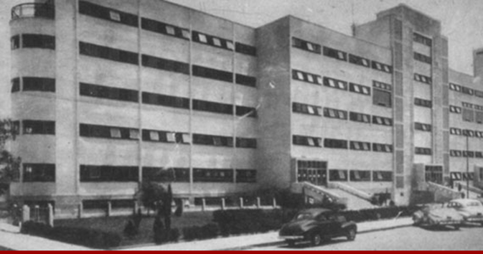
HOSPITAL INFANTIL DE MEXICO FEDERICO GÓMEZ
PRIMER INSTITUTO NACIONAL DE SALUD. 1943

Slide 6
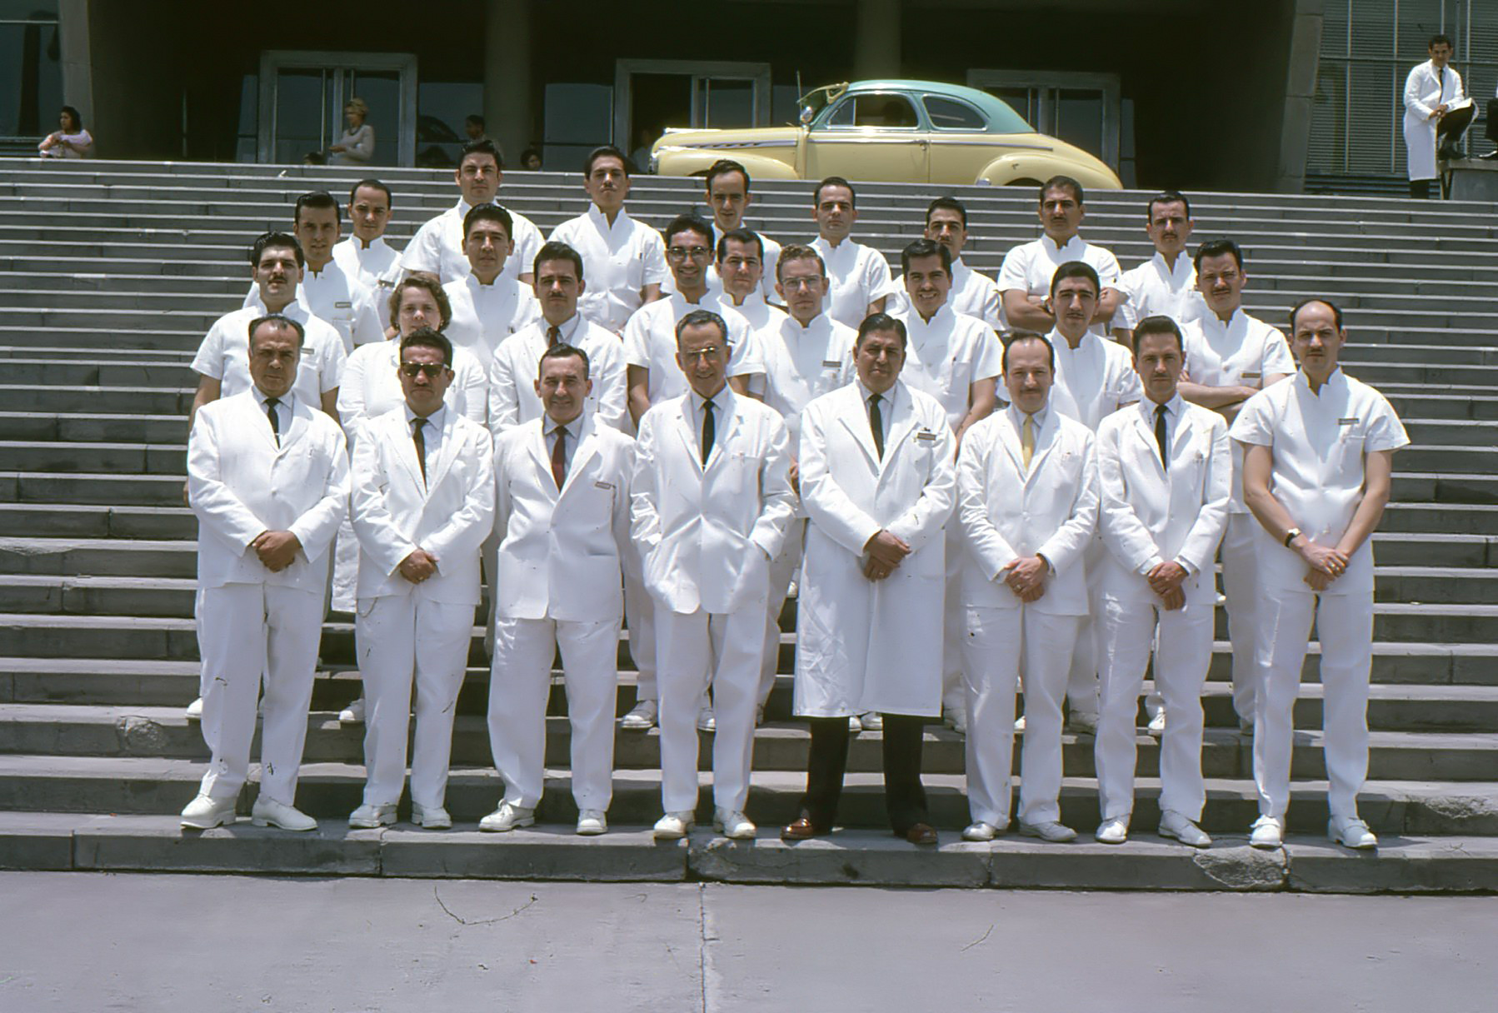
$ 390.00

Slide 7
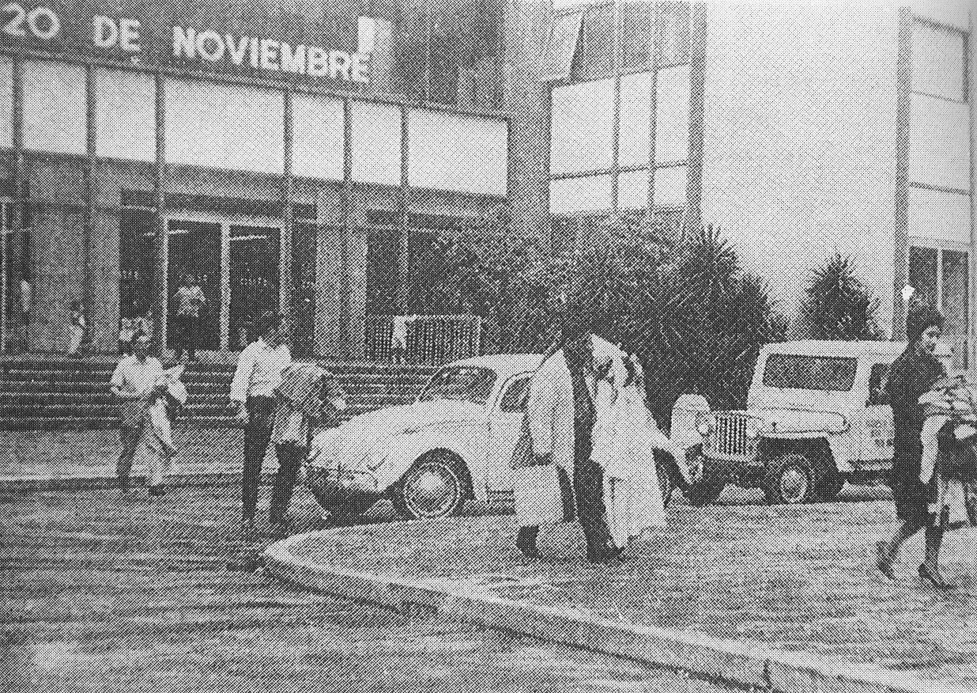
EL ORIGEN

Slide 8
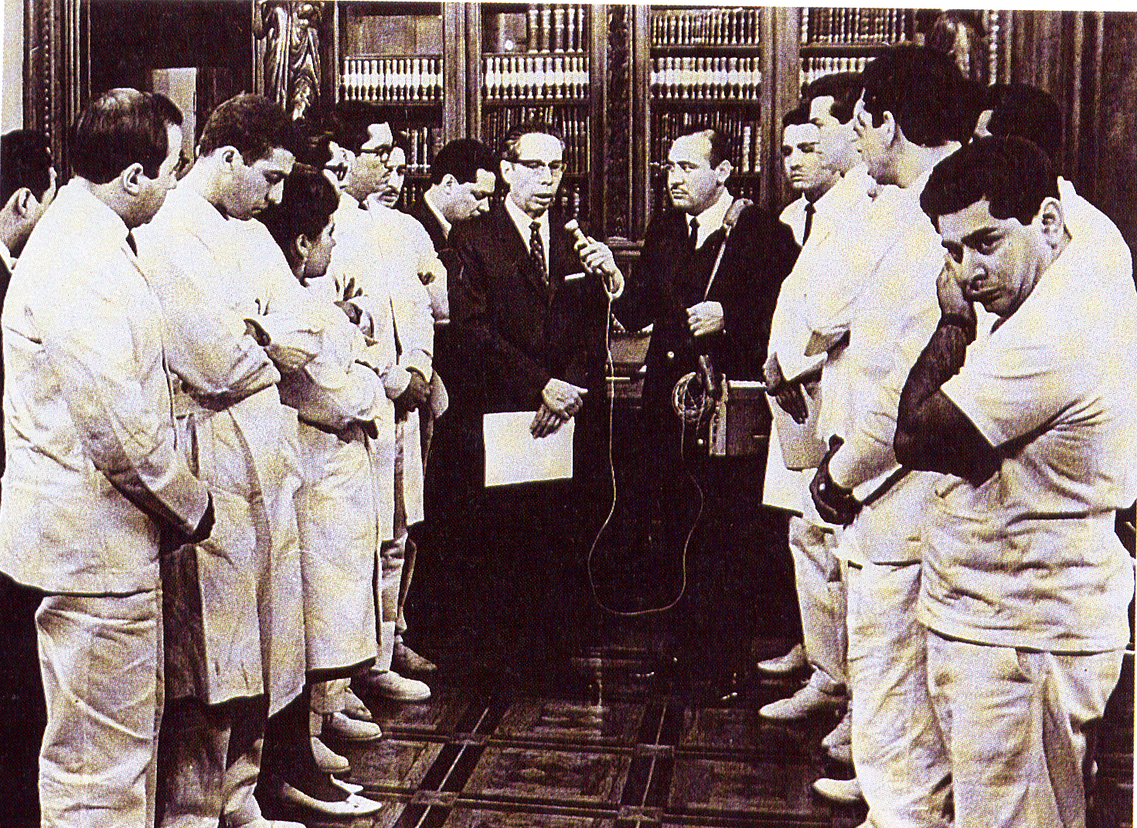
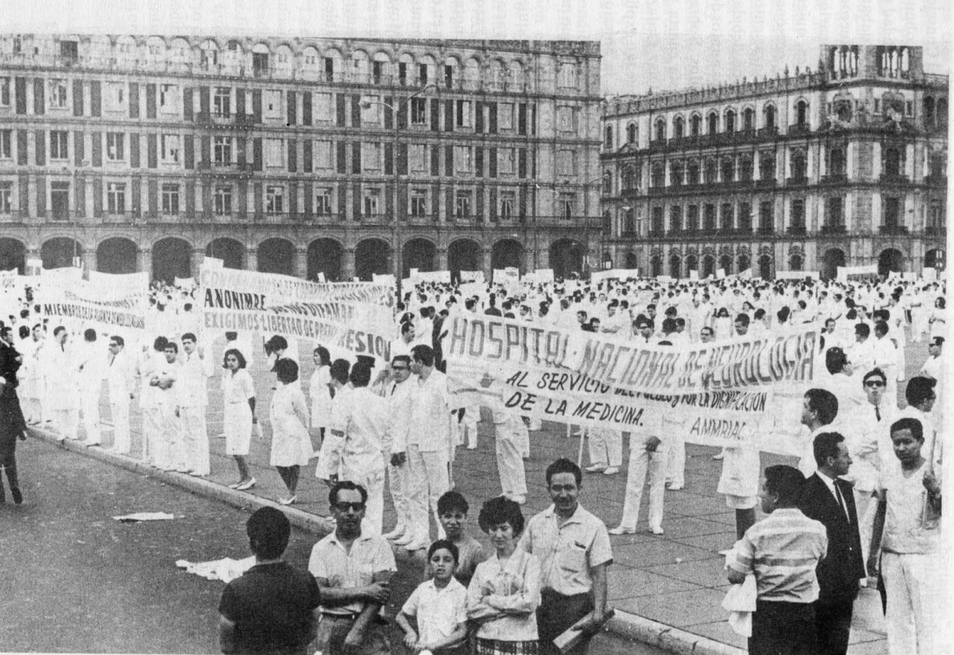
8 de diciembre de 1964
PALACIO NACIONAL
A.M.M.R.I.

Slide 9
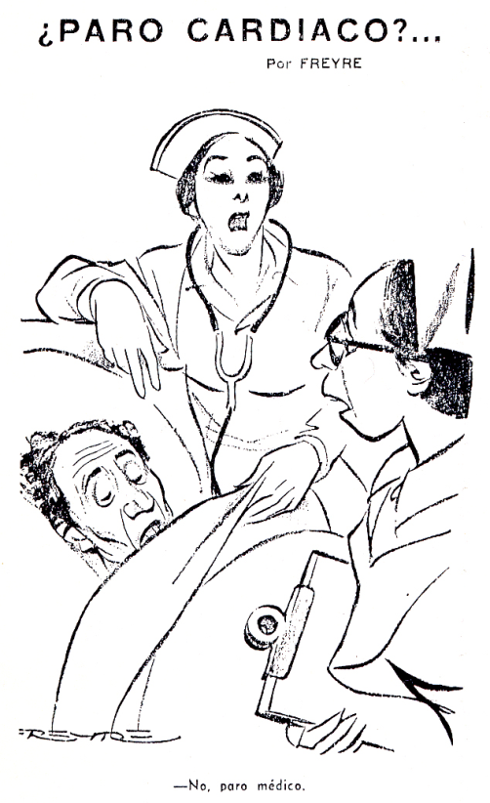
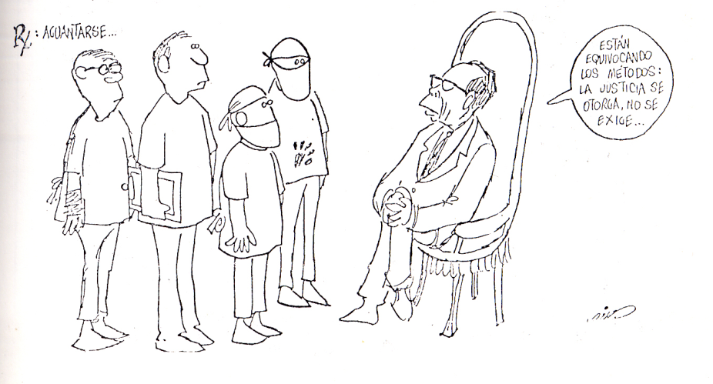
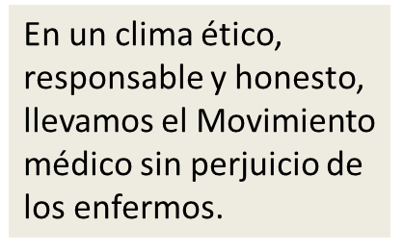
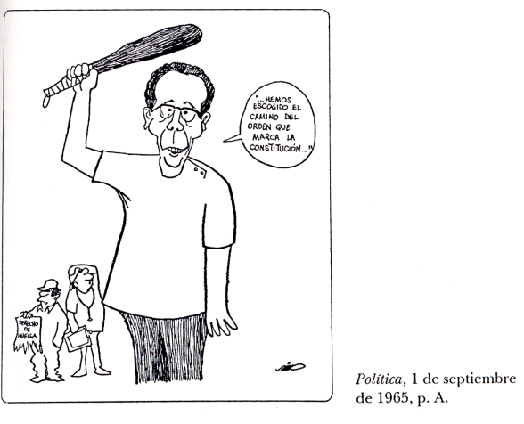

Slide 11
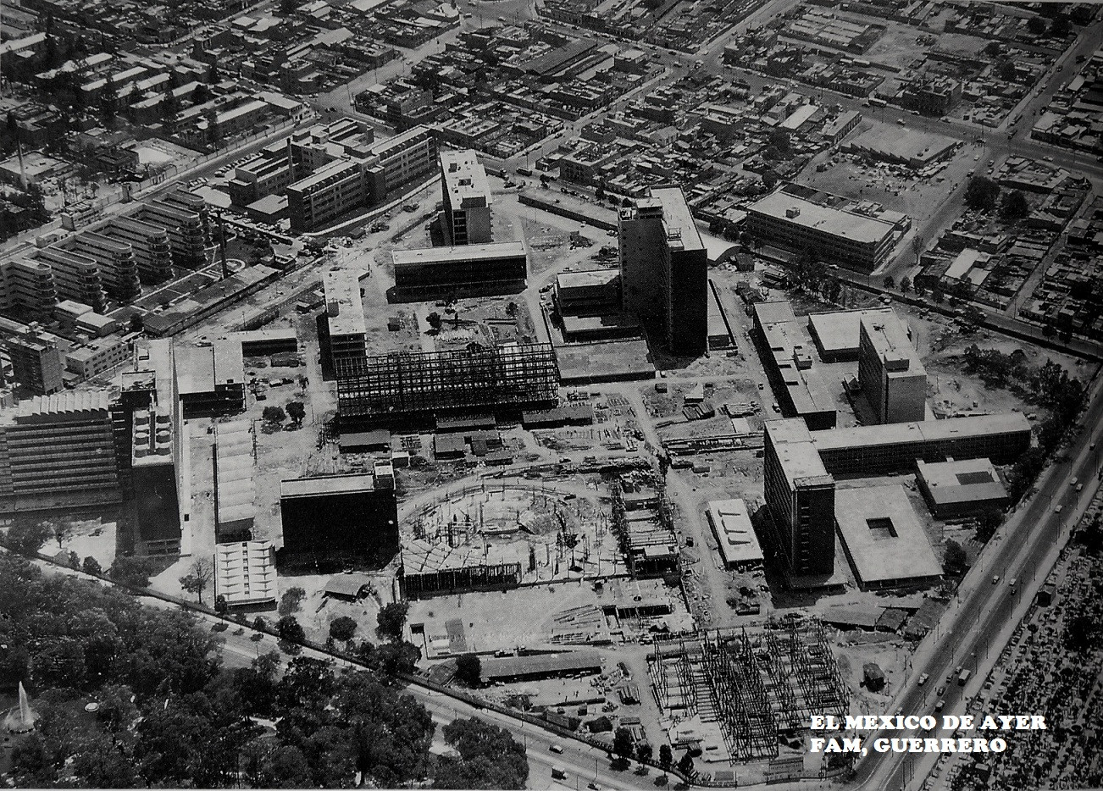
VIVIENDA, ALIMENTACIÓN, HIGIENE, SUELDOS

Slide 12
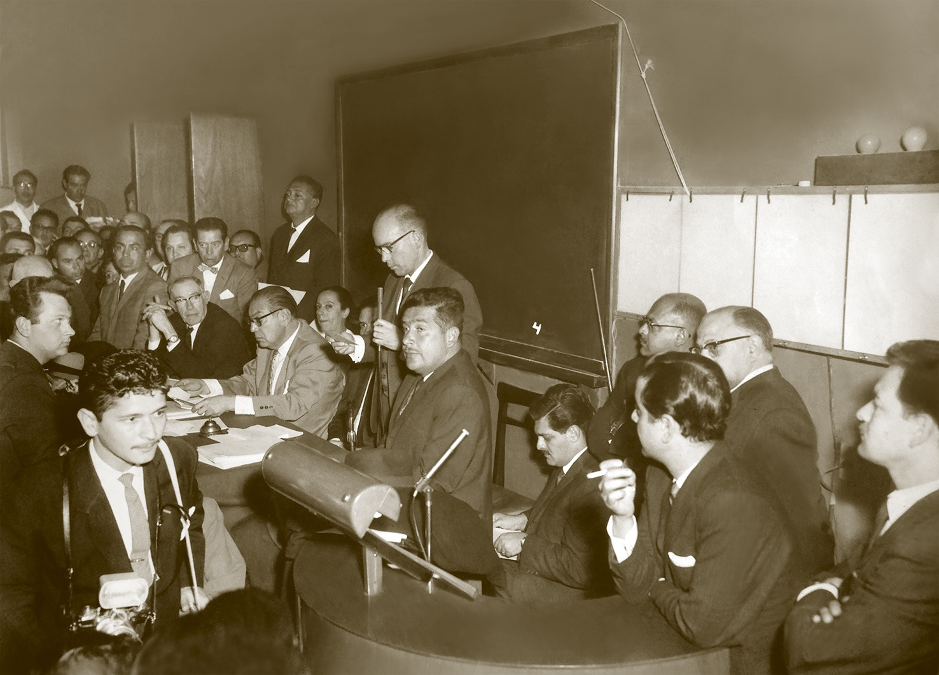
Asamblea Constitutiva
ALIANZA DE MEDICOS MEXICANOS
MANIFIESTO

Slide 13
“POR LA SALUD DEL PUEBLO Y EL PROGRESO DE LA MEDICINA EN MÉXICO”
MANIFIESTO AMM
ASPIRACIONES Y POSTULADOS
MEDICO-SOCIALES Y PROFESIONALES
OBJETIVOS Y FINALIDADES
MEJORAMIENTO PROFESIONAL Y CULTURAL
MEJORAR LA CALIDAD DE LA ATENCIÓN
UNIDAD MÉDICA NACIONAL
CONSEJO DIRECTIVO

Slide 14
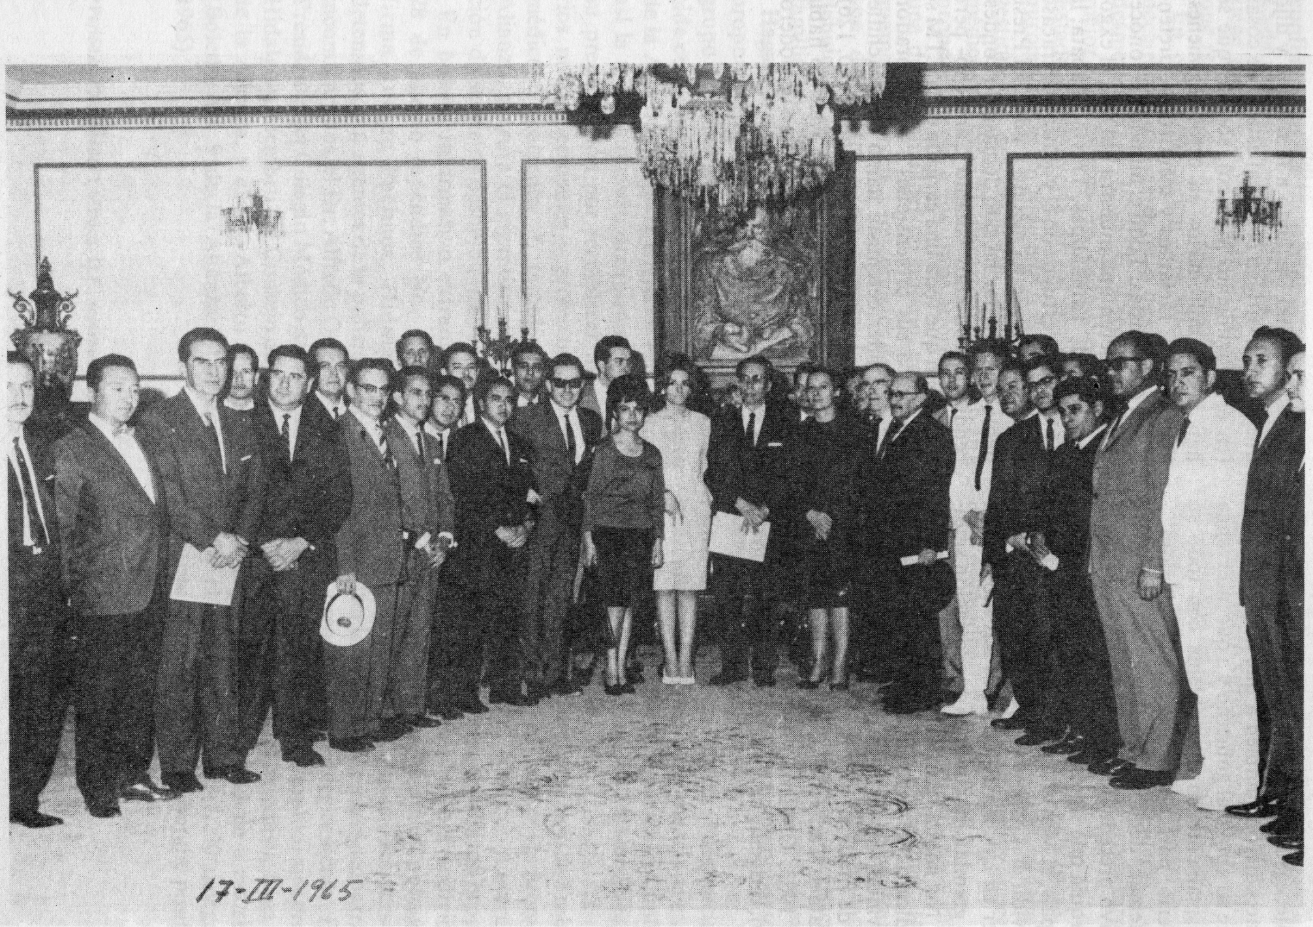
20 de enero de 1965

Slide 15
Médicos cesados
Plazas de base
Planes de enseñanza
Problemas de cada hospital
Contrato–beca con aumento de salarios
20 de enero de 1965

Slide 16
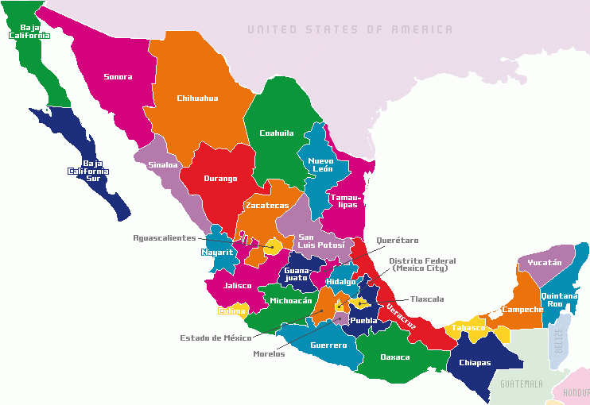
BRIGADAS

Slide 17
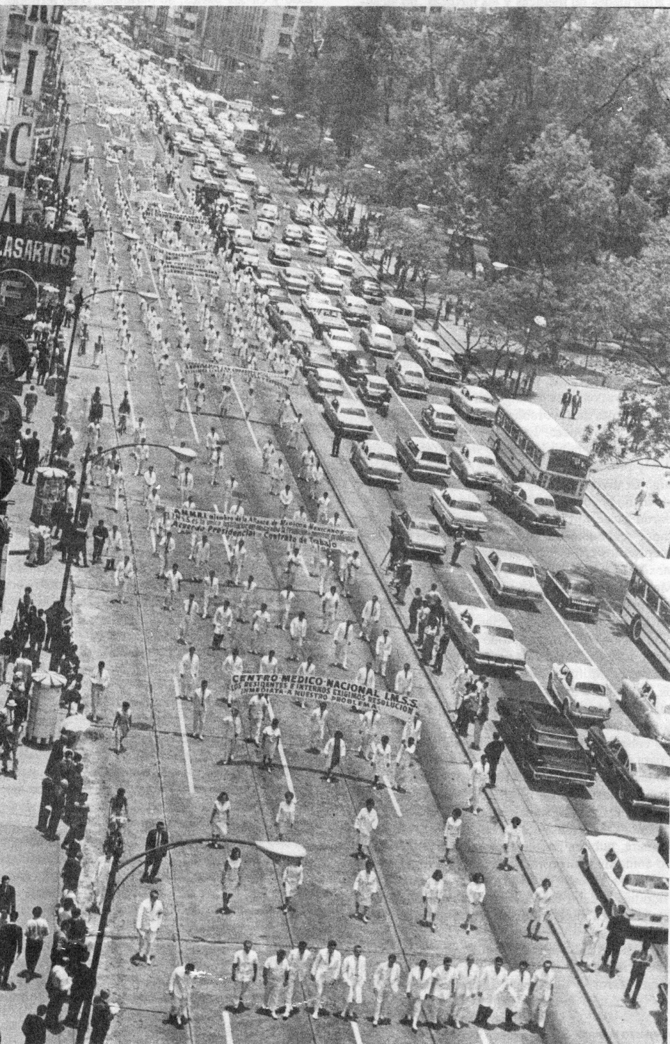

Slide 18
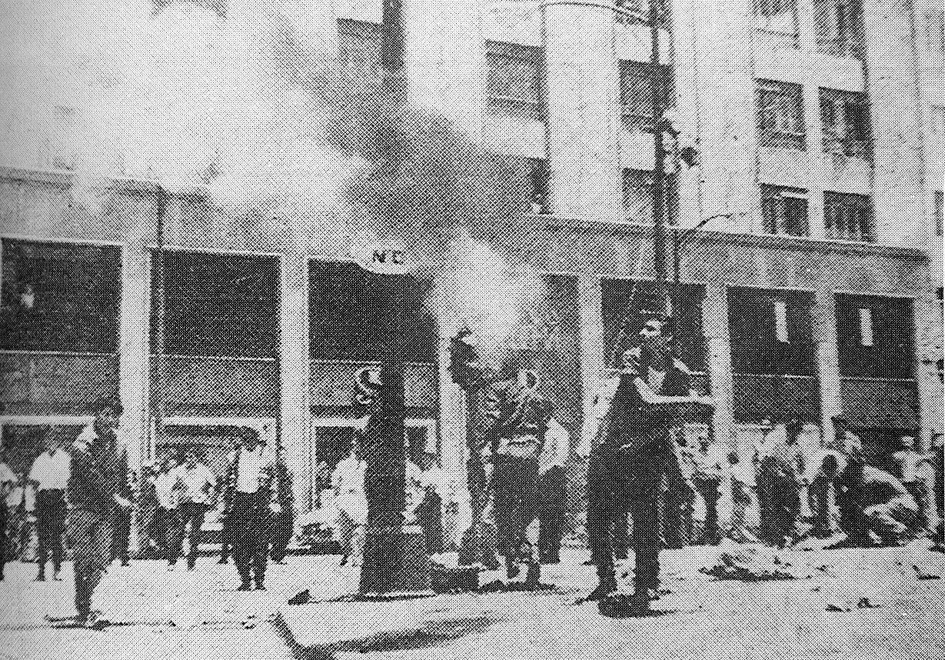

Slide 19
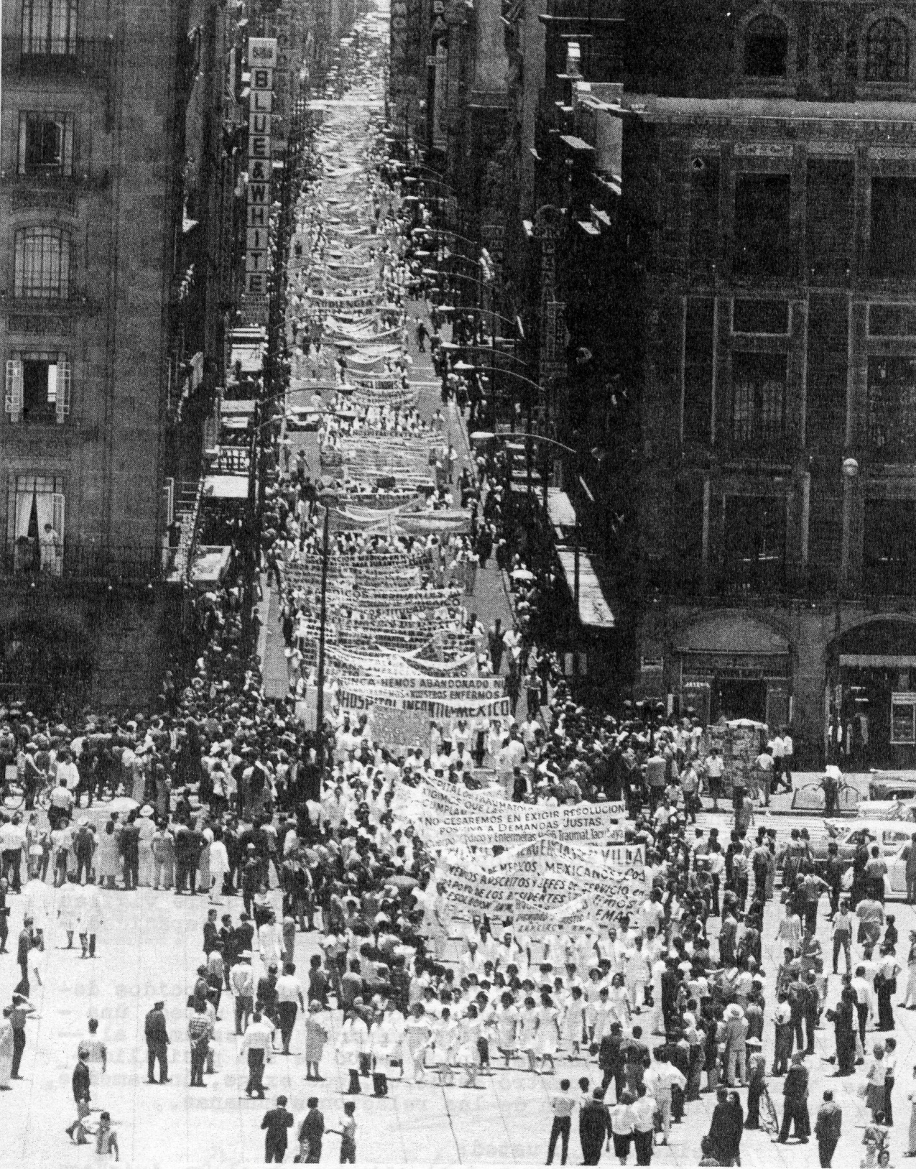
Asociación de Médicos Mexicanos
Residentes e Internos (AMMRI)
FECHA DE CADA PARO
26.11.64 – 20.12.64 (26d)
13 a 30 Enero 1965 (11d)
20.04 a 03.06 1965 (43d)
14.08 a 06.09 1965 (28d)
1ª Entrevista presidencial:
8 de Diciembre 1964
2ª Entrevista presidencial:
20 de Enero de 1965
3ª Entrevista presidencial
23 de junio de 1965
18.01.65-01.09.65
ALIANZA DE MÉDICOS MEXICANOS

Slide 20
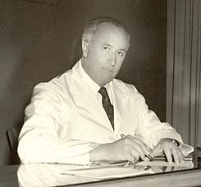
“POR LA SALUD DEL PUEBLO Y EL PROGRESO DE LA MEDICINA EN MÉXICO”
INSTITUTO NACIONAL
DE ENFERMEDADES RESPIRATORIAS
“Dr. Ismael Cosío Villegas”
Dr. Ismael Cosío Villegas (1902-85)
Se declara en favor del movimiento médico.
En 1965 renuncia al cargo de director del Sanatorio de Huipulco.

Slide 21
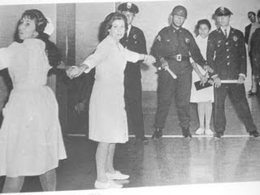

Slide 22
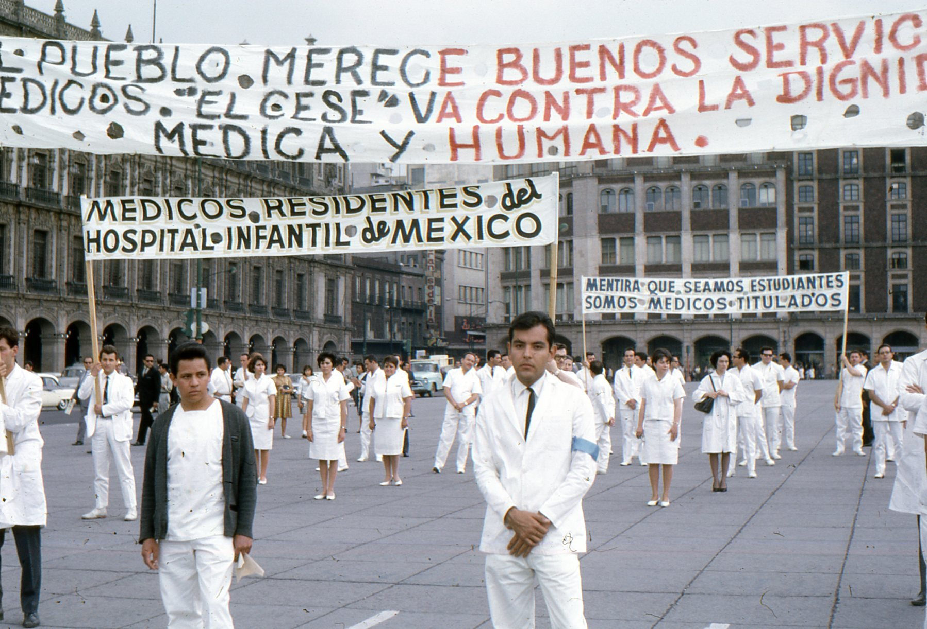

Slide 23
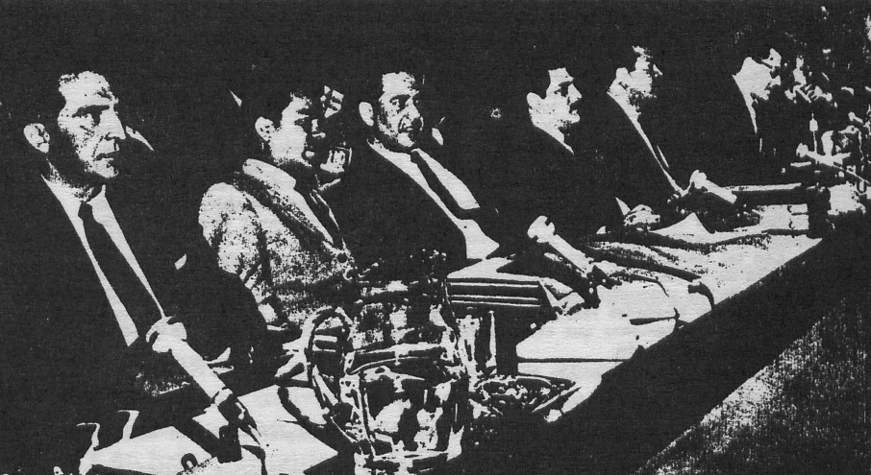

Slide 24
PUESTO | ACTUAL $ | OTORGADO
MÉDICO | $600 A $1,200 | $12,000 ($1,500 Hora/mes)
3ª. Entrevista
23.06.65
Acuerdo
09.07.65

Slide 25
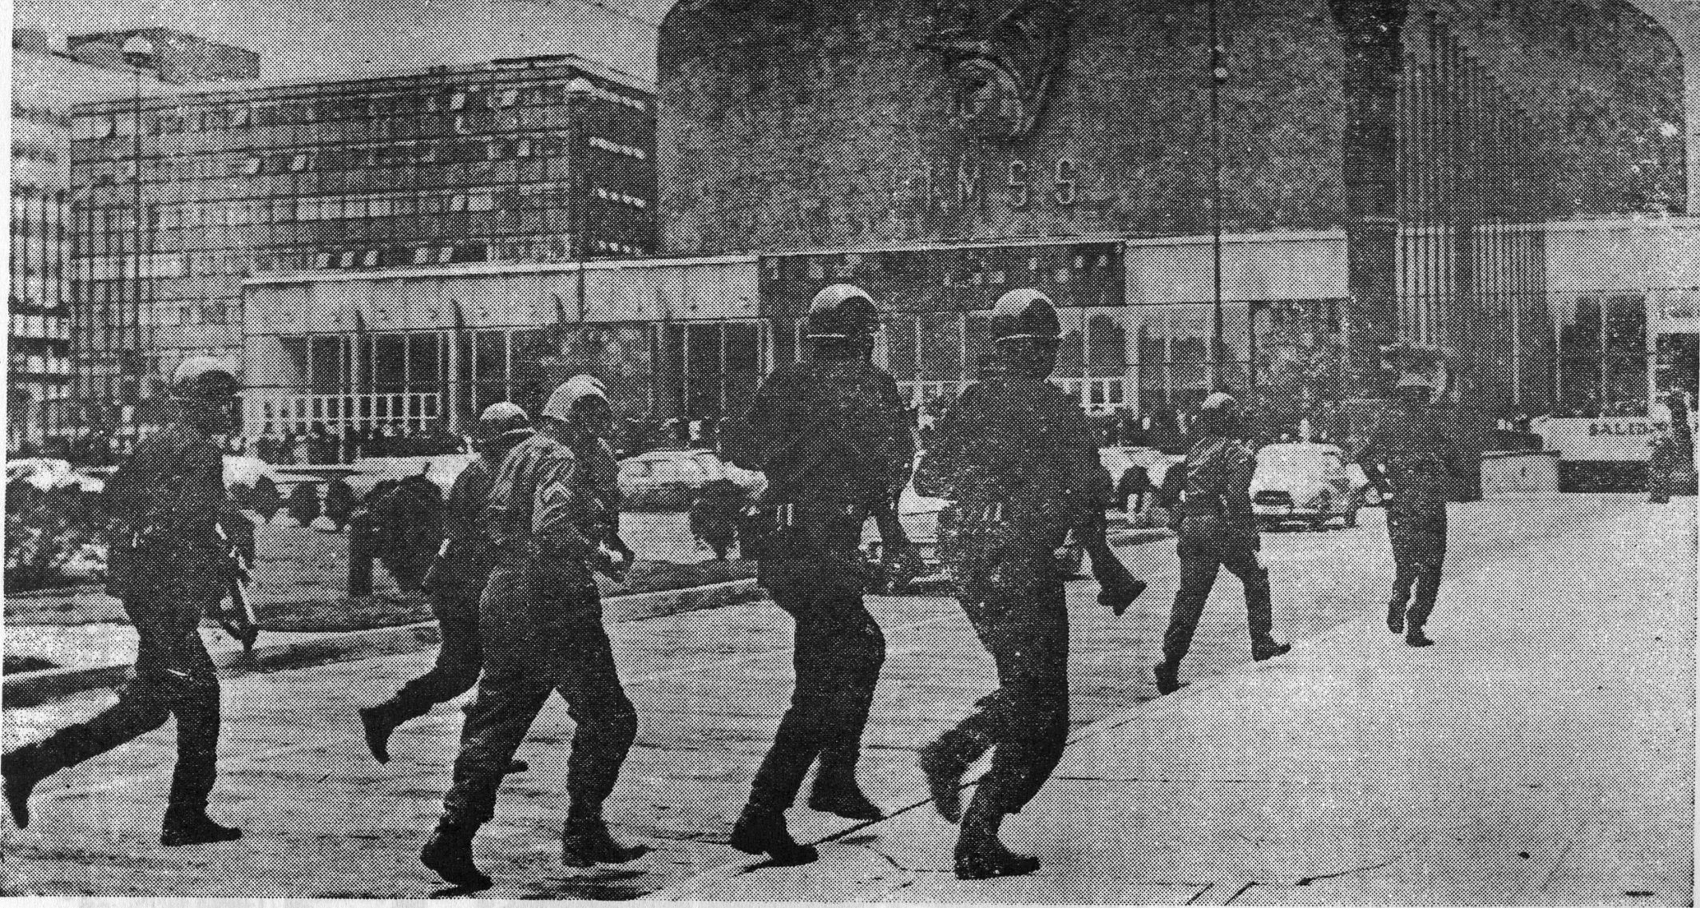
PERSECUCIONES CESES LISTA NEGRA

Slide 26
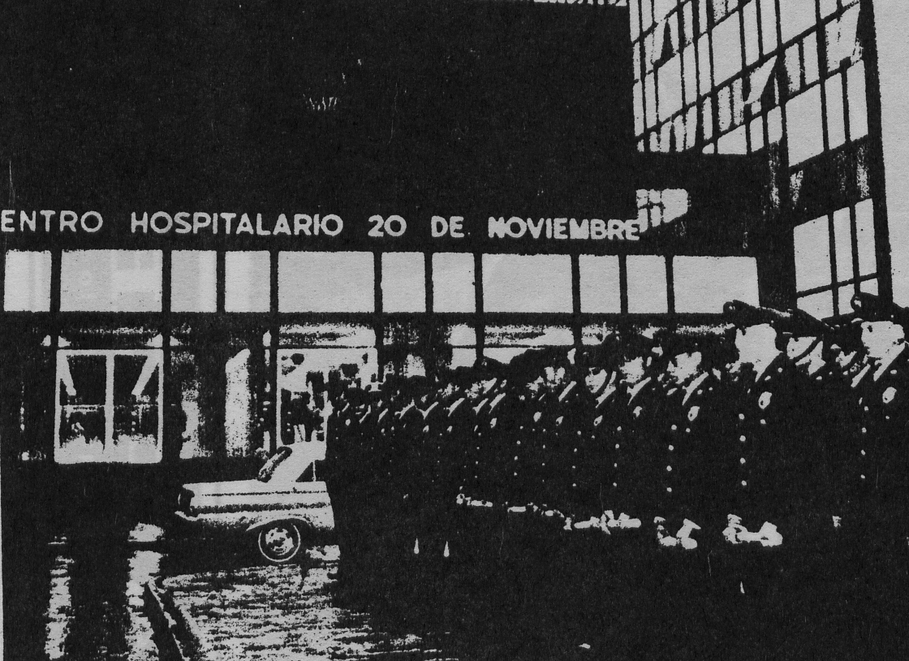
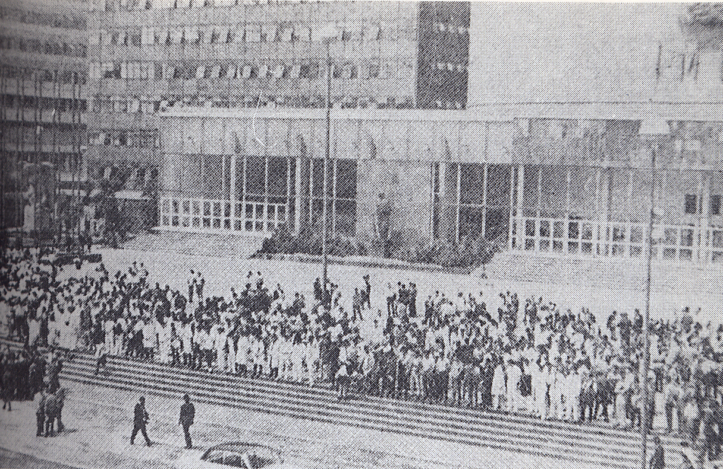
«ENEMIGOS DEL GOBIERNO»
DESCONFIANZA EN LIDERES
FALTA DE APOYO GREMIAL

Slide 27
SERVICIO PRECARIO DE SALUD
PÉRDIDA DE CONFIANZA Y DE AUTORIDAD MORAL
CONSULTAS DE 15 MINUTOS
SATURACIÓN DE TIEMPOS QUIRÚRGICOS Y DE
PROCEDIMIENTOS DE DIAGNÓSTICO
ESCASES Y ENCARECIMIENTO DE MEDICAMENTOS
REFORMA

Slide 28
REFORMA
ALCOHOLISMO
DROGADICCIÓN
CONTAMINACIÓN
VIALIDAD
SEXUALIDAD
PSICONEUROSIS
VIOLENCIA
SUICIDIO
PROBLEMAS
MÉDICOS Y NO CARCEL

Slide 29
JURAMENTO HIPOCRÁTICO HUMANITARIO

Slide 30
REFORMA
CONSEJOS DE ESPECIALIDADES
COMITÉ DE ETICA Y TRANSPARENCIA EN LA RELACIÓN MÉDICO-INDUSTRIA
COORDINAR ACCIONES DE LOS SERVICIOS DE SALUD
REFERENCIAS Y CONTRA-REFERENCIAS EFECTIVAS
APOYO DE INSTITUCIONES PRIVADAS AL SEGURO POPULAR Y DERECHOHABIENTES NO ATENDIDOS
“POR LA SALUD DEL PUEBLO Y EL PROGRESO DE LA MEDICINA EN MÉXICO”

Slide 31
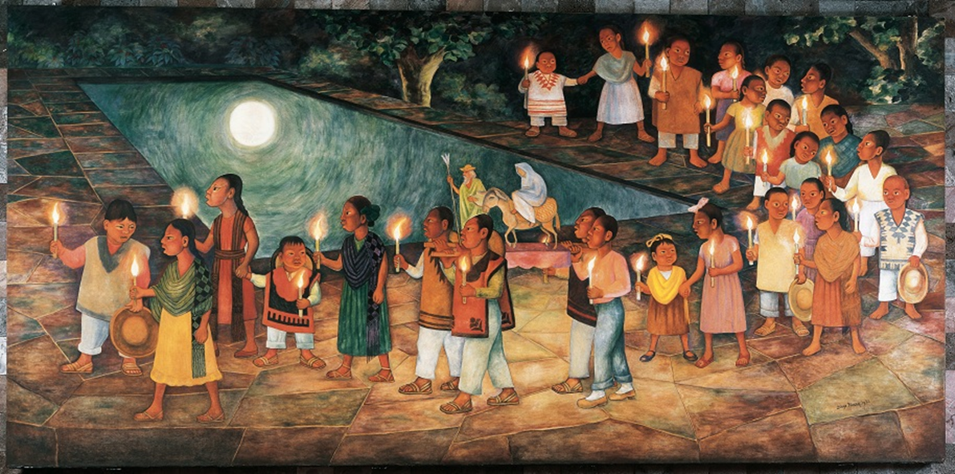
AGRADEZCO SU ATENCIÓN,
COMENTARIOS Y SUGERENCIAS
PARA PEDIR POSADA
«La posada» Diego Rivera. Acervo cultural del HIMFG

